Slide 1
Сегментация сети без разделения на подсети
Желыгин Даниил
Рыльцын Степан

Slide 2
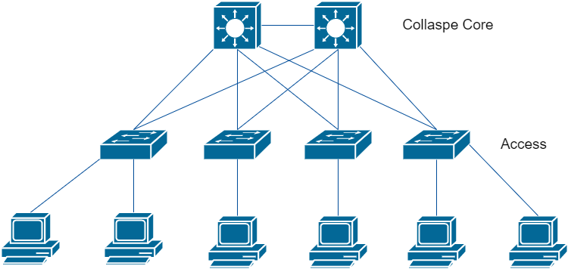
Иерархический дизайн сети

Slide 3
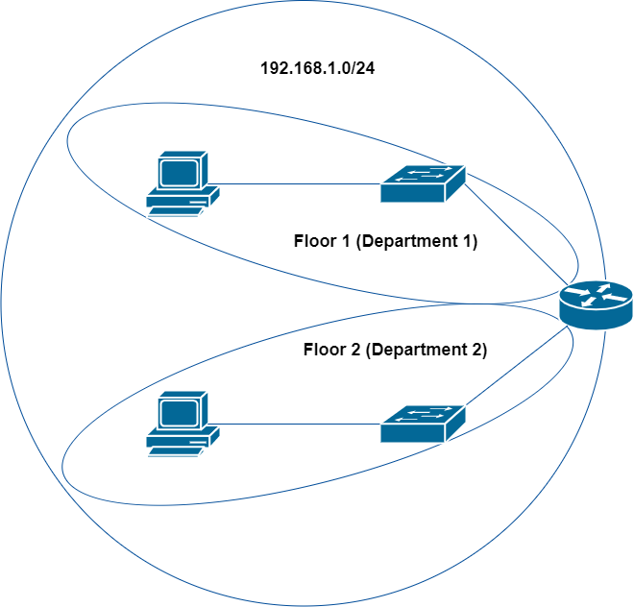
Задачи сегментации сети
Уменьшение размеров широковещательных доменов
Логическая изоляция устройств
Функции безопасности

Slide 4
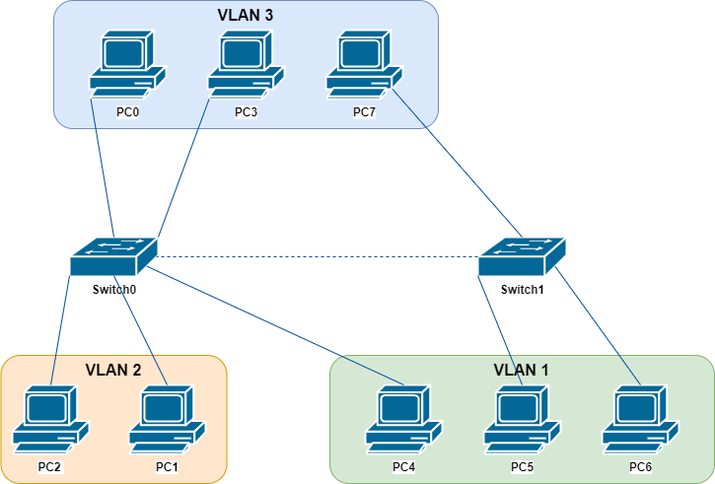
Технология VLAN
Результат разделения физической сети на отдельные логические сегменты на 2 уровне модели OSI
Логическая сеть, которая существует поверх физической

Slide 5
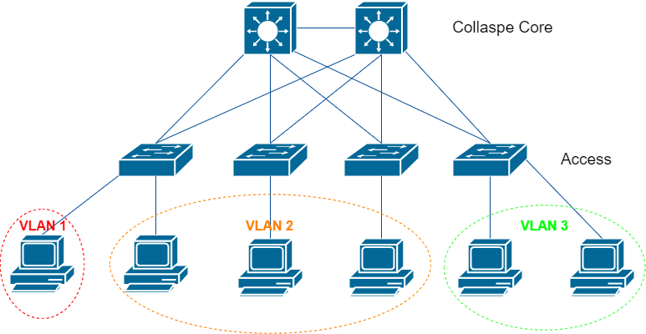
VLAN на группу устройств

Slide 6
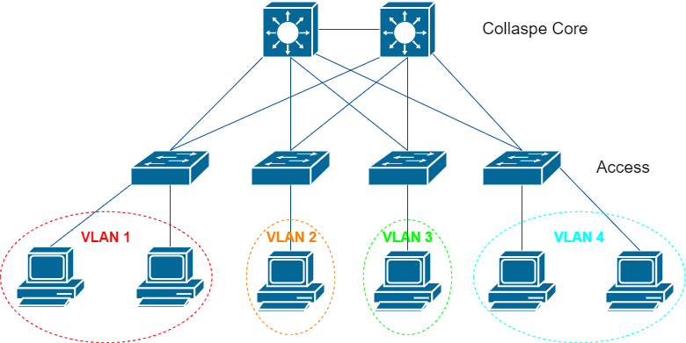
VLAN на коммутатор

Slide 7
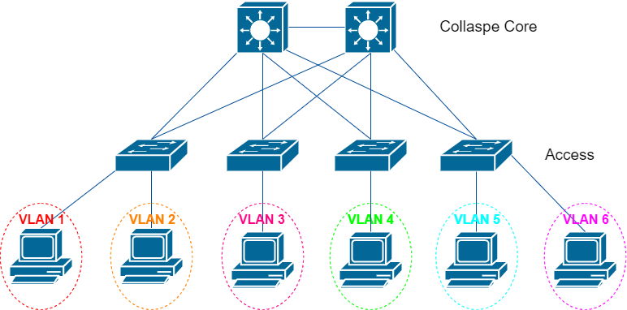
VLAN на устройство / VLAN на клиента

Slide 8
Основные особенности внедрения технологии VLAN
VLAN ID в диапазоне от 1 до 4096
Один VLAN = один широковещательный домен
Один VLAN = отдельная IP-сеть (в большинстве случаев)
Требует поддержки на устройствах 2-го уровня модели OSI
Пакеты между сетями VLAN могут передаваться только через устройства 3-го уровня

Slide 9
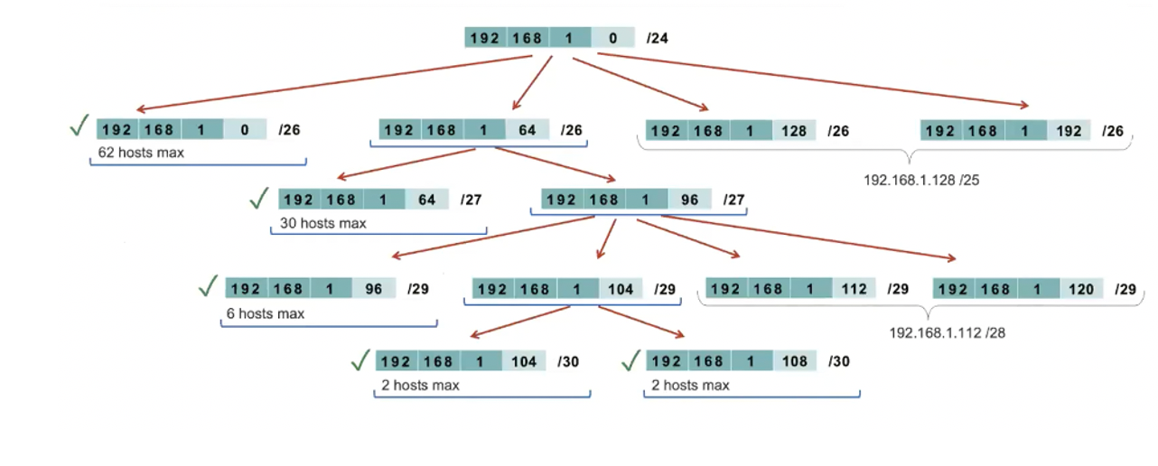
Планирование адресного пространства

Slide 10
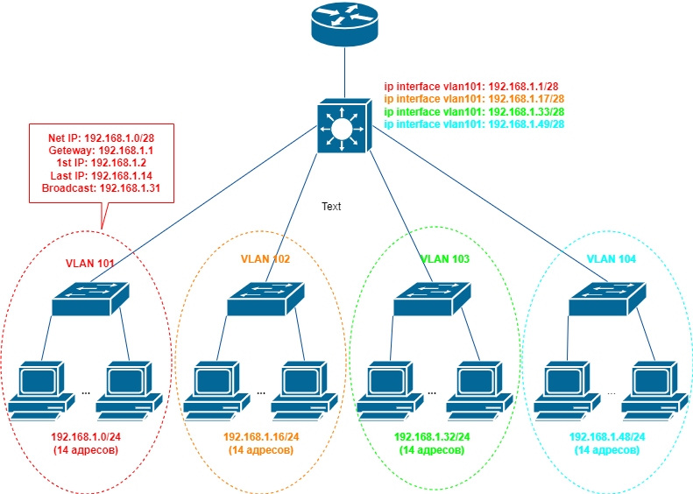
Пример 1
VLAN на коммутатор
10 устройств в каждом VLAN
192.168.1.0/26 – адресное пространство (62 адреса)

Slide 11
Агрегирование (объединение) VLAN
IP-сеть на группу VLAN ID
Каждый VLAN = отдельный широковещательный домен
Требует поддержки на L3 коммутаторах или маршрутизаторах (Super vlan, IP unnumbered, etc.)
Пакеты между разными VLAN могут передаваться только с использованием механизма Proxy ARP

Slide 12
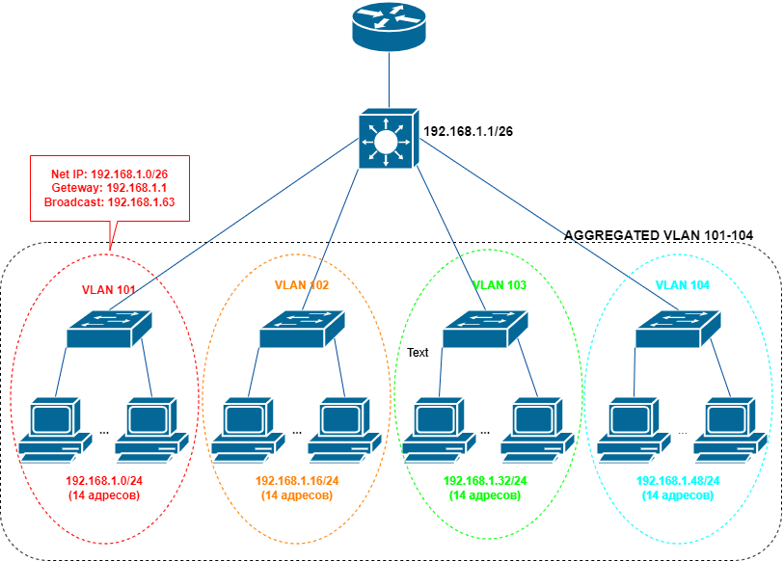
Пример 2
VLAN на коммутатор
10 устройств в каждом VLAN
192.168.1.0/26 – адресное пространство (62 адреса)

Slide 13
Спасибо за внимание

